Slide 1
Доклад
Центрального управления Ростехнадзора
«Основные новации нормативного-правового регулирования в сфере деятельности Ростехнадзора в 2024 году»

Slide 2
АКТУАЛИЗАЦИЯ ОБЯЗАТЕЛЬНЫХ ТРЕБОВАНИЙ в 2023-2024 годах
Постановление Правительства Российской Федерации от 9 декабря 2023 г. № 2092
«О внесении изменений в некоторые акты Правительства Российской Федерации»
Федеральный закон от 14 ноября 2023 г. № 534-ФЗ
«О внесении изменений в Федеральный закон «О промышленной безопасности опасных производственных объектов»
Федеральный закон от 25 декабря.2023 г. № 637-ФЗ «О внесении изменений в Федеральный закон «О промышленной безопасности опасных производственых объектов» и отдельные законодательные акты Российской Федерации»
случаи, при которых допускается не применять суммацию опасных веществ при определении класса опасности ОПО;
возможность разработки декларации ПБ для ОПО III или IV классов опасности по инициативе эксплуатанта;
особенности классификации смежных ОПО трубопроводного транспорта.
Федеральный закон от 25 декабря 2023 г. № 637-ФЗ «О внесении изменений в Федеральный закон «О промышленной безопасности опасных производственных объектов» и отдельные законодательные акты Российской Федерации»
Изменения Федерального закона от 21 июля 1997 г. № 116-ФЗ:
обязанности и полномочия контролирующих лиц (собственников эксплуатирующих организаций);
институт аудита систем управления промышленной безопасностью;
продление сроков эксплуатации ЗС на ОПО на основании решения руководителя эксплуатирующей организации с учетом результатов ЭПБ;
сокращение предельного срока эксплуатации срока ТУ без проведения ЭПБ с 20 до 10 лет;
подтверждение компетентности экспертов одним из 2 способов (аттестация);
расширение сферы применения обоснования безопасности.
2

Slide 3
АКТУАЛИЗАЦИЯ ОБЯЗАТЕЛЬНЫХ ТРЕБОВАНИЙ в 2023-2024 годах
Постановление Правительства Российской Федерации от 13 января 2023 г. № 13
«Об аттестации в области промышленной безопасности, по вопросам безопасности гидротехнических сооружений, безопасности в сфере электроэнергетики»
Постановление Правительства Российской Федерации от 20 сентября 2023 г. № 1744 «Об организации безопасного использования и содержания лифтов, подъемных платформ для инвалидов, пассажирских конвейеров (движущихся пешеходных дорожек) и эскалаторов, за исключением эскалаторов в метрополитенах»
Постановление Правительства Российской Федерации от 29 июля 2023 г. № 1233 «О внесении изменений в Правила организации и осуществления производственного контроля за соблюдением требований промышленной безопасности»
Постановление Правительства Российской Федерации от 9 августа 2024 г. № 1067 «О внесении изменения в постановление Правительства Российской Федерации от 12 марта 2022 г. № 353»
Постановление Правительства Российской Федерации от 9 сентября 2023 г. № 1476 «О внесении изменений в Положение об аттестации экспертов в области промышленной безопасности»
3

Slide 4
АКТУАЛИЗАЦИЯ ОБЯЗАТЕЛЬНЫХ ТРЕБОВАНИЙ в 2023-2024 годах
Приказ Ростехнадзора от 20 февраля 2024 г. № 60 «О внесении изменений в федеральные нормы и правила в области промышленной безопасности «Правила проведения экспертизы промышленной безопасности», утвержденные приказом Федеральной службы по экологическому, технологическому и атомному надзору от 20 октября 2020 г. № 420»
Приказ Ростехнадзора от 22 января 2024 г. № 16 «О внесении изменений в федеральные нормы и правила в области промышленной безопасности «Правила безопасности опасных производственных объектов, на которых используются подъемные сооружения», утвержденные приказом Федеральной службы по экологическому, технологическому и атомному надзору от 26 ноября 2020 г. № 461»
Федеральный закон от 29 мая 2023 г. № 191-ФЗ «О внесении изменений в Федеральный закон «О безопасности гидротехнических сооружений» и статью 48.1 Градостроительного кодекса Российской Федерации»
Постановление Правительства Российской Федерации от 4 мая 2024 г. № 576 «Об аттестации экспертов в области безопасности гидротехнических сооружений»
Постановлению Правительства Российской Федерации от 24 мая 2024 г. № 668 «О внесении изменений в постановление Правительства Российской Федерации от 30 июня 2021 г. № 1087»
4444

Slide 5
СОВЕРШЕНСТВОВАНИЕ КОНТРОЛЬНО-НАДЗОРНЫХ ФУНКЦИЙ в 2023-2024 годах
Приказ Ростехнадзора от 21 декабря 2023 г. № 468 «О внесении изменения в перечень индикаторов риска нарушения обязательных требований, используемых при осуществлении федерального государственного надзора в области безопасности гидротехнических сооружений (за исключением портовых и судоходных гидротехнических сооружений), утверждённый приказом Федеральной службы по экологическому, технологическому и атомному надзору от 20 июля 2023 г. № 268»
Федеральный закон от 8 августа 2024 г. № 311-ФЗ «О внесении изменений в Федеральный закон «О теплоснабжении» и отдельные законодательные акты Российской Федерации» (вступает в силу с 1 марта 2025 г.)
5

Slide 6
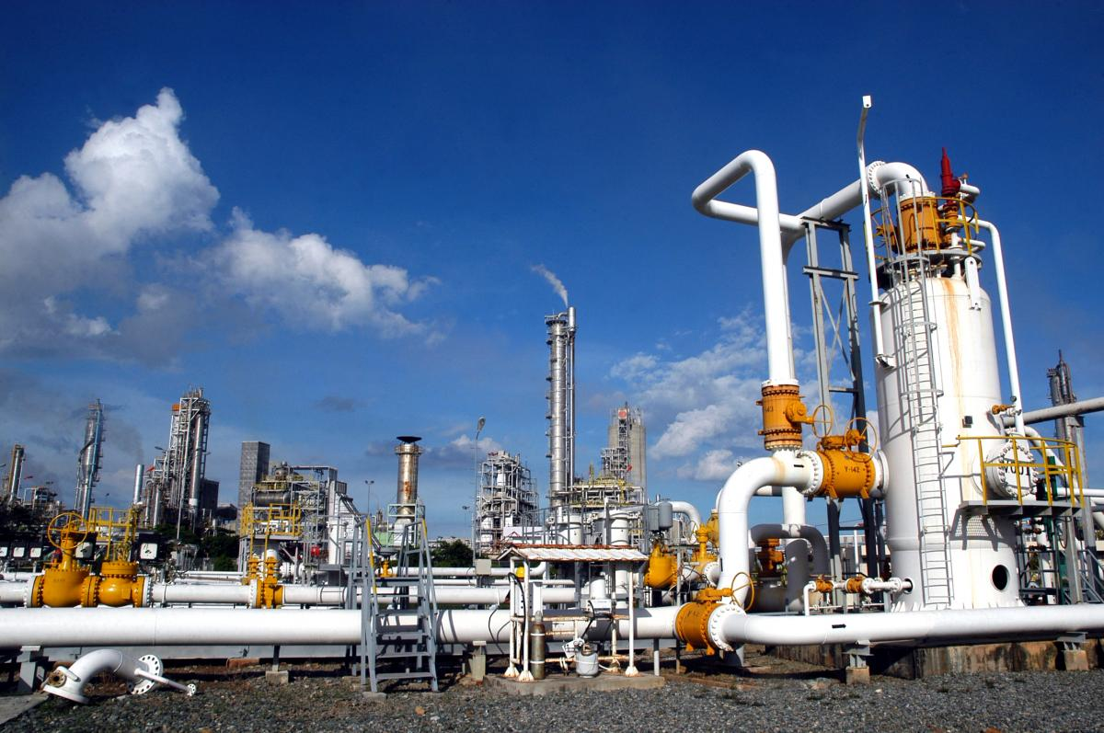
БЛАГОДАРИМ ЗА ВНИМАНИЕ
28

